Slide 1
Stromverbrauch Vorhersagen
20.5.2026
Machine Learning für den stündlichen
Stromverbrauch in Deutschland

Slide 2
Projektziel und ML-Ablauf
Stündlicher Stromverbrauch in Deutschland anhand der historischen Daten und der Wettervorhersage vorhersagen
EU Electricity Load
Kaggle 2019 – 2025
+
Historische
Wetterdaten
open-meteo
Modell
Stromverbrauch
SMARD
+
Wetter-Vorherage
open-meteo
trainieren
vorhersagen

Slide 3
EDA - Datenselektion
Landselektion – Deutschland (DE)
Relevante Wettervariablen:
  temperature_2m, apparent_temperature, rain, snowfall, wind_speed_10m, shortwave_radiation
Die Population der 5 größten Städte als Gewicht für Kalkulation der Wettervariablen
  Berlin, Hamburg, München, Köln, Frankfurt

Slide 4
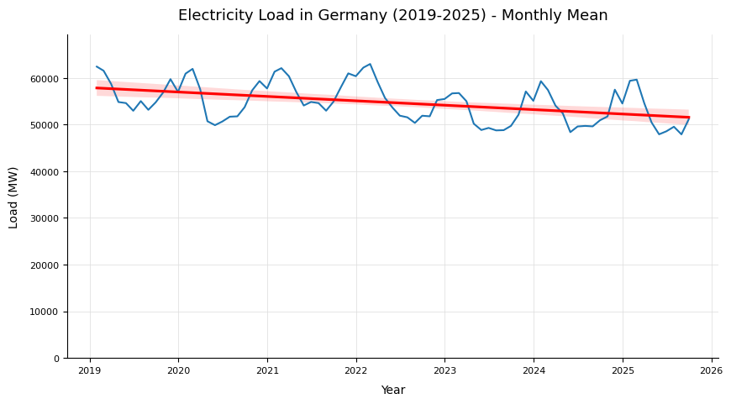
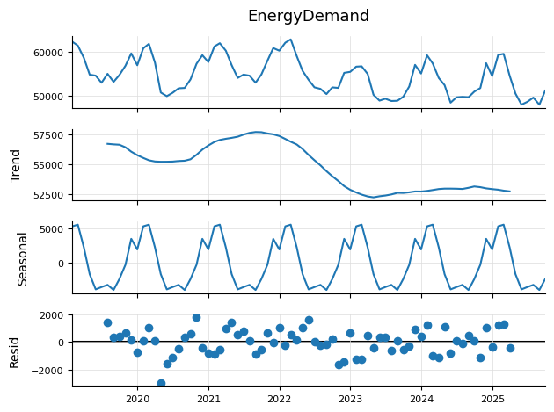
EDA – Stromverbrauch Muster

Slide 5
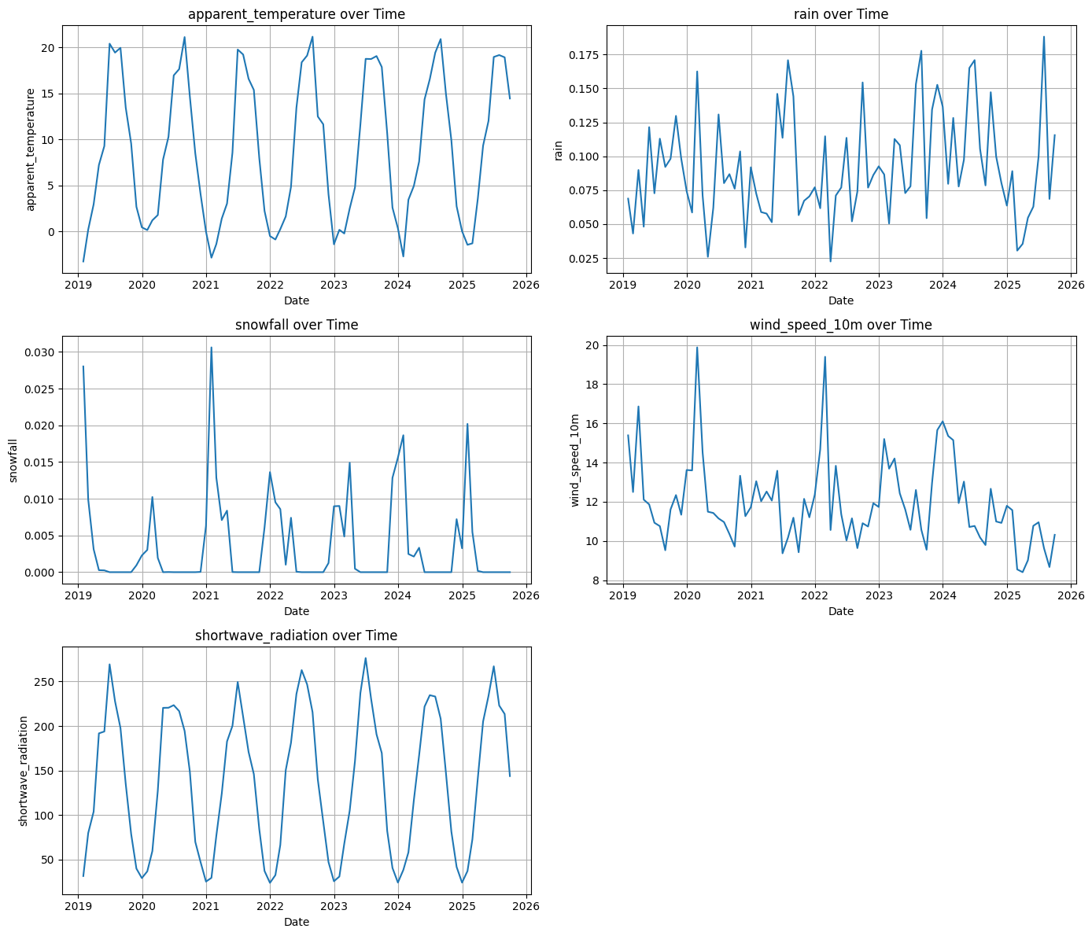
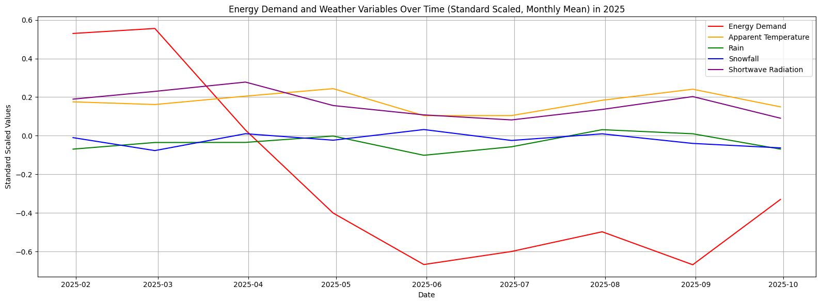
EDA – Wetter-Stromverbrauch

Slide 6
Marktdaten
Stromverbrauchverteilung
  * Quelle: de.statista.com
Einflussfaktoren
  Zeit
    Saisonzyklen
    Feiertage
  Wetter
    Temperatur
    Sonnenstralung
    Wind
    Regen oder Schnee
  Konjunktur
    Nur Langzeitwirkung

Slide 7
Feature Engineering
Zeit basierte Features
  Year, month, weekday, is_weekend, is_holiday, holiday_ratio(Länderanteil), holiday_weight(Brückentag), is_pandemic_time
Wetter basierte Features
  heating_degree, cooling_degree
Zeitreihen – lag und rolling, Tag und Woche
  EnergyDemand
  apparent_temperature, shortwave_radiation
  Ursprünglich auch 8760h (Jahr)

Slide 8
Basis-Modelle und Bewertungen
Basis-Modell (default parameters) | MAE | MSE | R²
Linear Regression | 2547 | 10482714 | 0.87
Random Forest Regressor | 1575 | 4526659 | 0.94
SVR | 7396 | 79318339 | 0.01
XGBoost | 1763 | 5523347 | 0.93
LightGBM | 1671 | 4743086 | 0.94
SARIMAX* | 468 | 351086 | 0.99
* Wegen großes Rechenaufwandes auf täglichen Datensatz reduziert
mit RandomSearch Tuned Modell | MAE | MSE | R²
Random Forest Regressor | 2026 | 7926521 | 0.90
LightGBM | 1728 | 5029289 | 0.94

Slide 9
Basis-Modelle und Bewertungen
Basis-Modell (default parameters) | MAE | MSE | R²
Linear Regression | 2547 | 10482714 | 0.87
Random Forest Regressor | 1575 | 4526659 | 0.94
SVR | 7396 | 79318339 | 0.01
XGBoost | 1763 | 5523347 | 0.93
LightGBM | 1671 | 4743086 | 0.94
SARIMAX* | 468 | 351086 | 0.99
* Wegen großes Rechenaufwandes auf täglichen Datensatz reduziert
mit RandomSearch Tuned Modell | MAE | MSE | R²
Random Forest Regressor | 2026 | 7926521 | 0.90
LightGBM | 1728 | 5029289 | 0.94

Slide 10
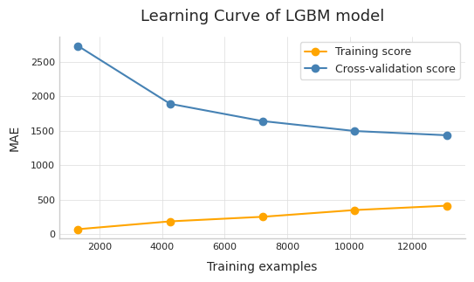
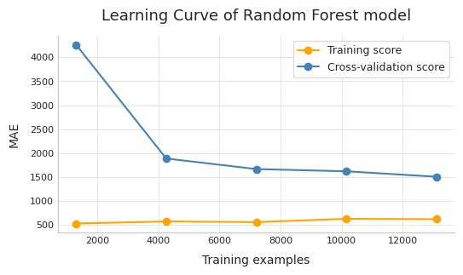
Modelle Tuning - Bayesian Optimazition
 | MAE | RMSE | R² | Train duration
LightGBM | 1278.89 | 1657.22 | 0.9656 | 2'30''
Random Forest | 1319.47 | 1754.03 | 0.9615 | 22'30

Slide 11
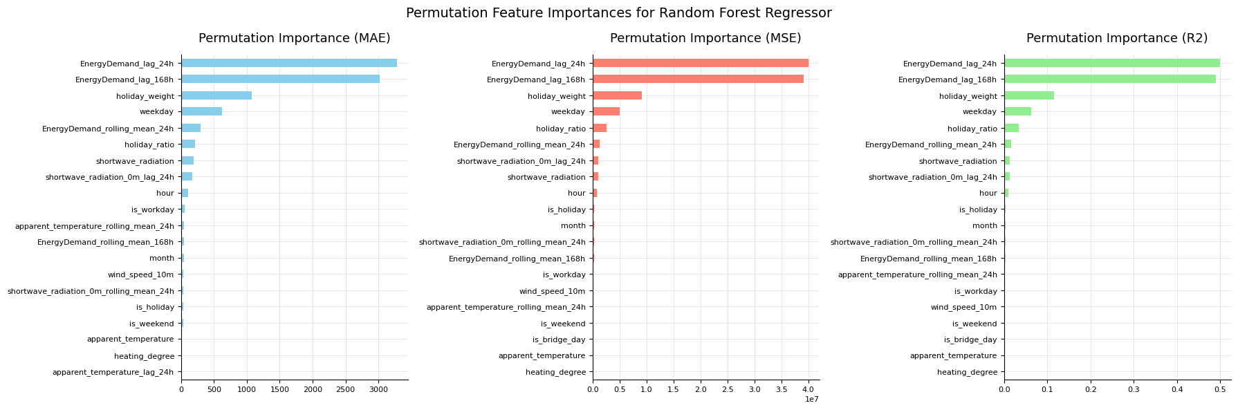
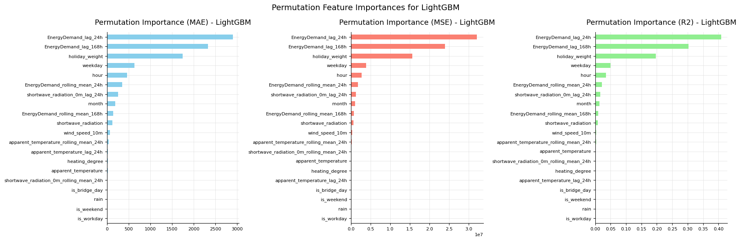
Feature Importances

Slide 12
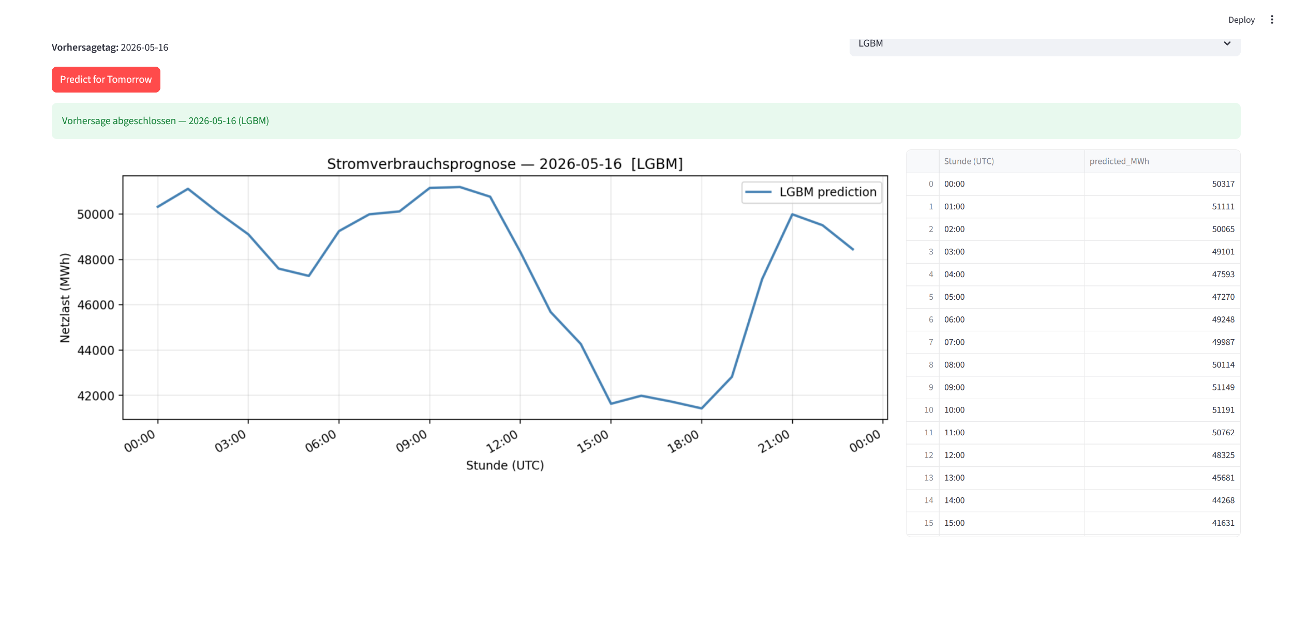
Vorhersage GUI - morgen

Slide 13
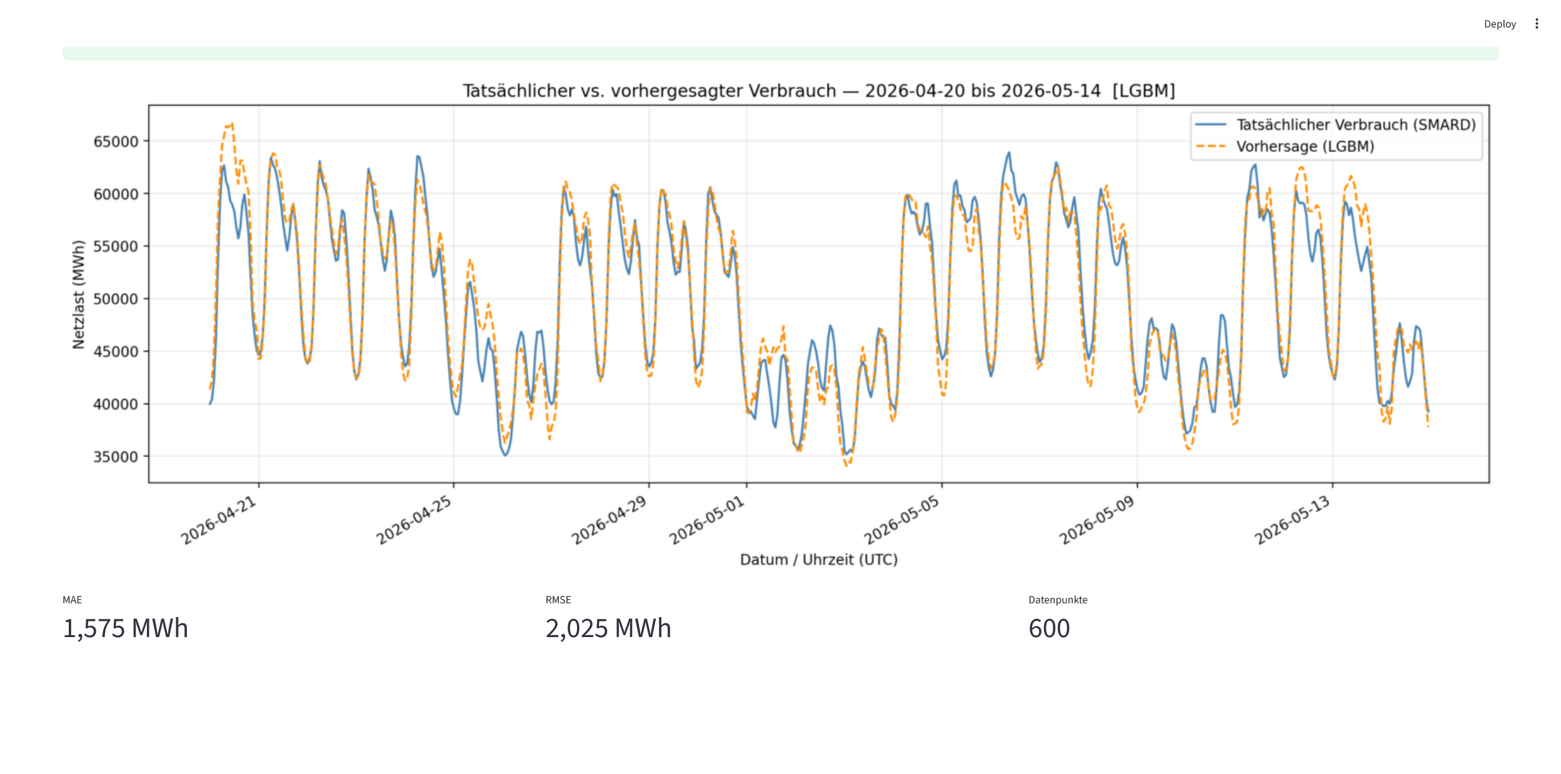
Vorhersage vs realer Verbrauch

Slide 14
Fazit
Befund
  Der kurzfristige künftige Stromverbrauch hängt stark von den vorangegangenen/historischen Werten ab
  Zeitlichen Faktor - arbeitsfreie Tage (Feiertage, Wochenende und Brückentage) spielen auch eine wichtige Rolle. Dies bestätigt die Verteilung des Marktes
  Wetter beeinflusst den gesamten Verbrauch nur geringfügig
Langzeit-Vorhersage benötigt anderen Daten und Modelle

